Slide 1

CHÀO MỪNG CÁC CON
ĐẾN VỚI TIẾT HỌC

Slide 2

Toán
Phép trừ (có nhớ) trong phạm vi 100
(tiếp theo – trang 68)

Slide 3

Yêu cầu cần đạt
- Biết tìm kết quả phép trừ (có nhớ) dạng 42 - 5 trong phạm vi 100.
Vận dụng được kiến thức, kĩ năng về phép trừ đã học vào giải quyết các tình huống thực tế.
- Phát triển các năng lực toán học.

Slide 4


















Khởi động

Slide 5


Slide 6
Khám phá

Slide 7

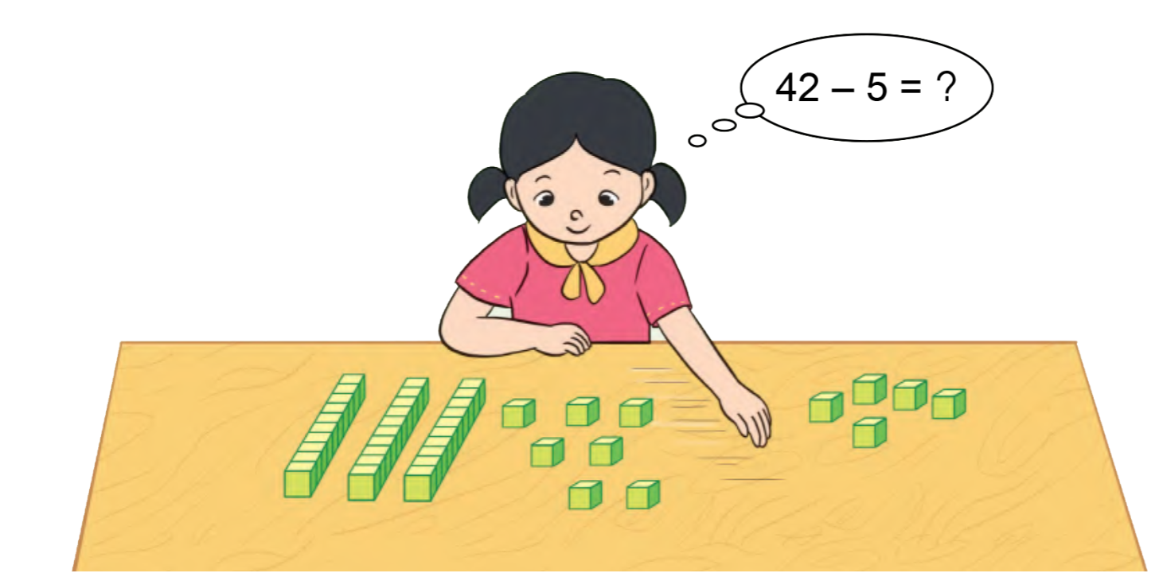

Slide 8
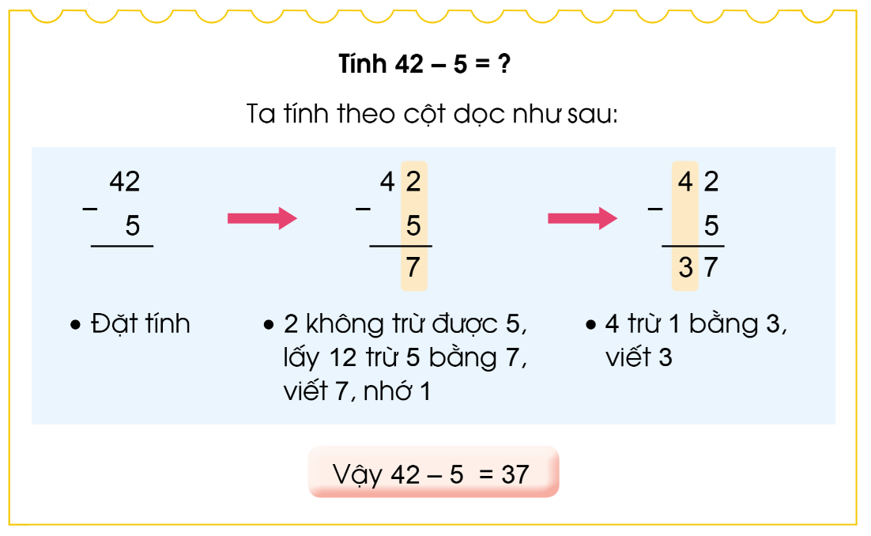

Slide 9
Ghi nhớ
Đặt tính: Viết số trừ bên dưới số bị trừ sao cho đơn vị thẳng đơn vị.
Tính: Từ phải sang trái, nhớ 1 sang cột chục của số trừ. Khi trừ ở cột chục nhớ lấy số bị trừ 1 chục vừa nhớ.

Slide 10
Thực hành

Slide 11
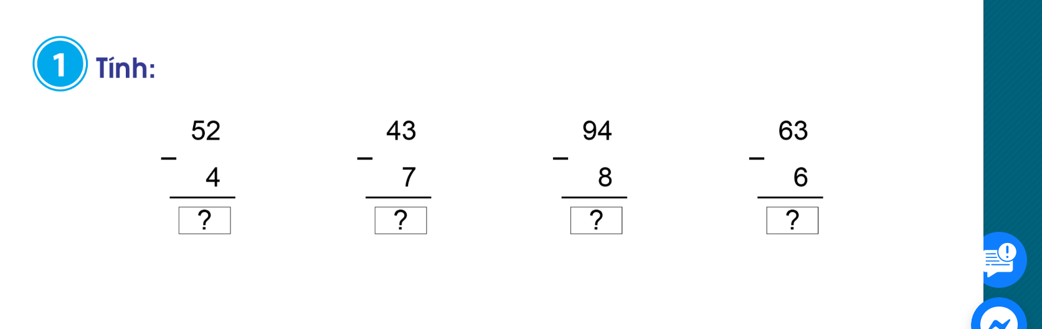
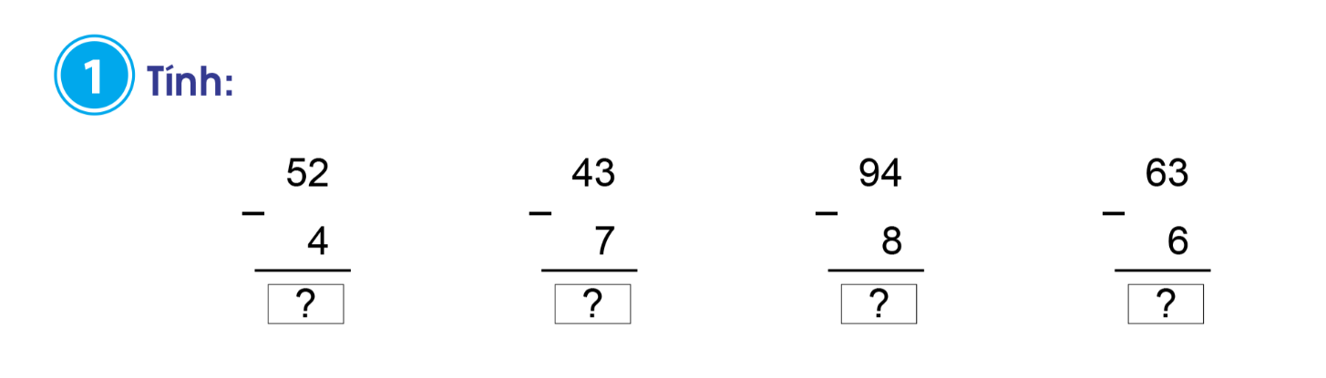

Slide 12
4
8
3
6
8
6
5
7

Slide 13
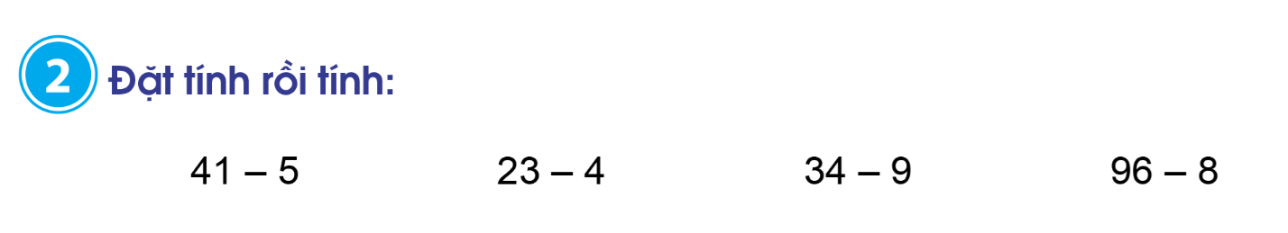

Con hãy nêu cách đặt tính trừ số có hai chữ số với số có một chữ số?
Con làm bài vào vở ô li Toán và đối chiếu với kết quả của cô.

Slide 14
41
5
－
23
4
－
34
9
－
96
8
－
-
-
-
-
3
6
1
9
2
5
8
8

Slide 15

Dặn dò
Hoàn thành bài 2 (Sách giáo khoa, trang 69) vào vở ô li Toán.
Luyện tập về cách đặt tính rồi tính phép trừ (có nhớ) trong pham vi 100.
Xem bài Phép trừ (có nhớ) trong phạm vi 100 (trang 69).

